Slide 1
المحاضرة العاشرة
: مبادئ التدريب الرياضي
تتلخص مبادئ التدريب الرياضي في عدة نقاط أساسية. هذه المبادئ تساعد على تحقيق أقصى استفادة من التدريب. كما تساعد على تجنب الإصابات والإرهاق.
par 1.2.3Licence 1.2.3

Slide 2
الأنظمة الحيوية تستطيع أن تتكيف على أحمال كبيرة وأكبر من متطلبات الأنشطة اليومية العادية. أحمال التدريب يجب زيادتها بالتدرج لجعل الجسم يتكيف بشكل أفضل وتفادي الإصابات، فالتنوع في نوع وحجم وشدة التدريب يسمح للجسم بالاستشفاء للوصول إلى التعويض الزائد ، وزيادة الحمل يجب أن تستمر في الزيادة التدريجية مما يسمح بحدوث التكيف وغير ذلك فإن تأثير التدريب سوف يتوقف عند حد معين ولن يسمح بتطور أداء اللاعب أكثر من ذلك.
يجب ملاحظة اداء التدرج في ضوء مصطلحات اللياقة يوميا ، واسبوعيا وشهريا ،وسنويا على النحو التالي:
-التكرار بزيادة عدد الفترات التدريبية
-الشدة بزيادة الحمل
-الزمن بزيادة الدوام (الاستمرارية)
1 .مبدأ التدرج في الحمل

Slide 3
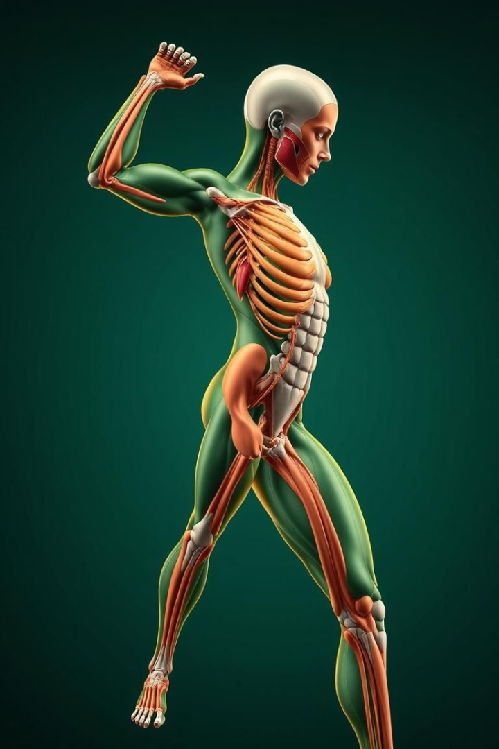
2 .مبدأ التكيف
ان التكيف هو التقدم الذي يحدث في مستوي إنجاز الأعضاء والأجهزة الداخلية للجسم نتيجة أداء أحمال داخلية وخارجية تتخطي مستوي عتبة الإثارة .
ويقصد بالتكيف ( في البيولوجي ) : التغيرات الوظيفية والعضوية التي تحدث في جسم الكائن الحي نتيجة لمتطلبات ( أحمال ) داخلية وخارجية ، حيث يعكس التكيف مدي صلاحية الأعضاء الداخلية لمواجهة المتطلبات ، فهو عملية دينامية مستمرة تتناول السلوك والبيئة (الطبيعية والاجتماعية ) بالتغيير والتعديل حتى يحدث توازن بين الفرد وبيئته . ويتضمن هذا التوازن إشباع حاجات الفرد ،وتحقيق متطلبات البيئة .
أنواع التكيف :
هناك نوعان من التكيف هما :
التكيف الوظيفي : هو التكيف الذي يحدث في الأجهزة الوظيفية ، والذي يؤدي إلي تحسين كفاءة أدائها لوظائفها ، وهذه الأجهزة هي كل من الجهاز الدوري و التنفسي والعصبي والعضلي والغدد الصماء وكل من الجهاز الإخراجي والهضمي .
التكيف المورفولوجي: وهو التكيف الذي يحدث في أحجام وأبعاد الأجهزة العضوية المشار إليها سلفاً .
العوامل المؤثرة في درجة التكيف :
هناك عاملان أساسيان يؤثران في درجة التكيف هما :
-الأحمال التدريبية التي يؤديها اللاعب .
-مرحلة النمو التي يمر بها اللاعب .

Slide 4
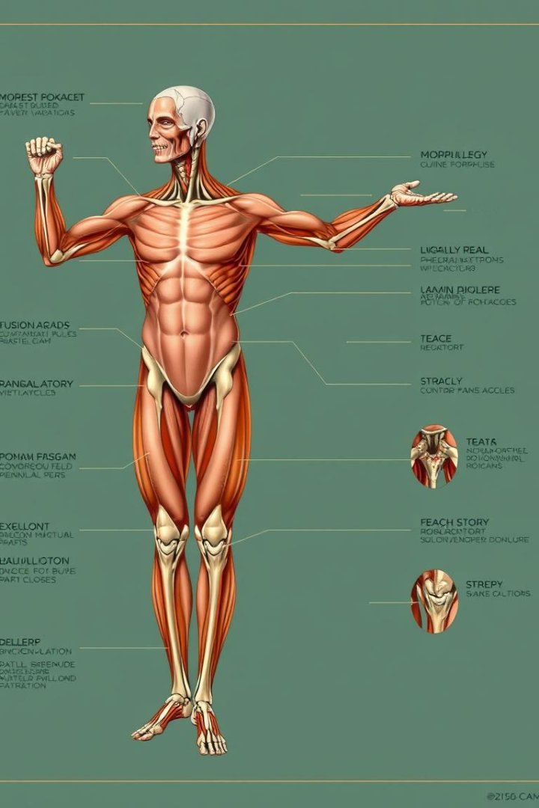
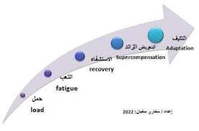
أهم التكيفات ( التغيرات ) الحادثة في الأجهزة الوظيفية داخل جسم اللاعب والناتجة عن التدريب الرياضي كما يلي :
-تحسن في وظائف القلب والدورة الدموية والتنفس وحجم الدم المدفوع .
-تحسن كفاءة الإثارة العصبية والعمل العضلي والأربطة والعظام .
-تحسن النشاط الهرموني والإنزيمي .
-زيادة مخزون إنتاج الطاقة في الخلايا العضلية .
فالتكيف على متطلبات التدريب تحدث تدريجياً وعلى مدة زمنية طويلة نسبياً. الجهود المبذولة لتسريع عملية التكيف تؤدي عادةً للإصابة أو المرض أو التدريب الزائد العديد من التكيفات الحاصلة يتم انعكاسها عن التوقف أو الانقطاع عن التدريب.
أنواع التكيف
التكيف الوظيفي: تحسين كفاءة أداء الأجهزة الوظيفية.
التكيف المورفولوجي: تغيرات في أحجام وأبعاد الأجهزة العضوية.
هناك عاملان يؤثران في درجة التكيف: الأحمال التدريبية ومرحلة النمو. التدريب يؤدي إلى تحسن وظائف القلب والدورة الدموية.

Slide 5
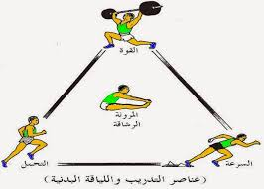
. 3 مبدأ التخصص
خطوط انتاج الطاقة ، أنظمة الأنزيمات ، أنواع الألياف العضلية والاستجابات العضلية العصبية تتكيف بشكل محدد وخاص لنوع التدريب المستخدم .
على سبيل المثال : تدريبات الأثقال لها تأثيرات قليلة نسبياً على التحمل ، وعلى العكس تدريبات التحمل تنشط خطوط العمل الهوائي مع تأثير قليل نسبياً على السرعة والقوة.
البرنامج التدريبي الجيد يجب أن يحتوى على أنواع متنوعة من عناصر اللياقة البدنية ( الهوائي ، اللاهوائي ، السرعة ، القوة ، المرونة......) وأيضاً يجب أن يعمل على تفعيل المجموعات العضلية الرئيسية وذلك لمنع عدم حصول ( التوازن العضلي ) وأيضاً منع حدوث الإصابات.

Slide 6
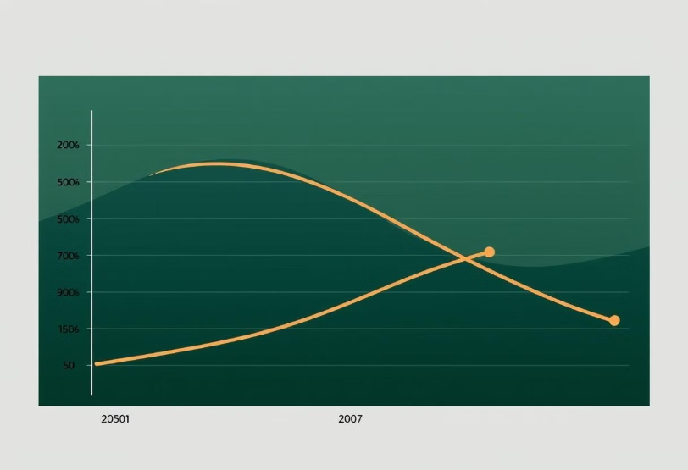
4. مبدأ المردود – العائد
اذا لم يتعرض اللاعب الى التدريب المنتظم والمقنن فسوف يؤدي ذلك لجعل لياقته متدنية ودون المستويات المطلوبة ، ولذلك يجب تعريض الجسم الى تدريب منتظم وغير متقطع حتى تحصل الفائدة التدريبية والتكيف المطلوب.
حيث تجد ان مستوى اللياقة الفردية تعود ببطء إلى المستوى الاصلي، ولكي كون التدريب فعالاً يجب على المدرب فهم العلاقة بين التكيف، وقانون زيادة الحمل وقانون المردود أو العائد، حيث تتحسن اللياقة البدنية كنتيجة مباشرة للعلاقة الصحيحة بين الحمل والراحة .
عندما يطبق المدرب نفس حمل التدريب باستمرار فان مستوى لياقة اللاعب سوف يرتفع إلى حد معين ثم يتوقف عند هذا المستوى. ذلك لان الجسم قد تكيف على حمل التدريب المستخدم، وبالمثل اذا كان حمل التدريب غير منتظم (متباعد) فان جزءً من لياقة اللاعب البدنية سوف تعود إلى مستواها الأصلي، وعلى ذلك فان استخدام احمال تدريبية متباعدة سوف يؤدي إلى زيادة قليلة أو عدم تحسن في مستوى اللياقة.

Slide 7
5. مبدأ التنوع والاستشفاء
المجموعات العضلية تتكيف على مثير تدريبي محدد خلال فترة زمنية مقدارها 3 أسابيع
ثم تثبت، فالتنوع
في التدريبات مع فترات راحة مناسبة تسمح للاعب بزيادة حمل التدريب دون التعرض
الى مخاطر الاصابات أو الإرهاق الشديد.
الوحدات التدريبية يجب أن تتنوع فيما بينها بين الشديد , الخفيف والمتوسط للسماح
بحدوث الاستشفاء.
محتوى البرنامج التدريبي يجب أيضاً أن يتنوع وذلك لكسر الملل والجمود.

Slide 8
. 6 مبدأ الاستجابة الفردية
كل لاعب يستجيب بشكل مختلف لنفس مثير التدريب، فهنالك العديد من العوامل التي تحدد نوعية الاستجابة للمثيرات وهي ( الوراثة ، الجنس ، التغذية ، البيئة ، مقدار النوم ، الراحة، المرض ، الاصابة ، الدافعية ....الخ ) .
يختلف الناشئون من حيث الاستجابة للتدريب الواحد بصورة مختلفة ، بسبب عدم التشابه في القدرات حتى في المرحلة العمرية الواحدة ، ويعود ذلك لعدة أسباب أهمها :
-النضج : الناشئ الكامل النمو يؤدي التدريب بكفاءة أكثر ، أما الناشئ غير كامل النمو يستعمل الطاقة في النمو والتطور ،عليه يختلف أدائه في التدريب عن الناشئ كامل النمو .
-الوراثة : يختلف الناشئون في بنية الجسم ونوع الألياف العضلية (سريعة – بطيئة) ، والقلب وحجم الرئة وبعض العوامل الأخرى الموروثة ، حيث يستجيب الرياضي الموهوب بصورة أفضل للتدريب .

Slide 9
-تأثيرات البيئة :
الضغوط الانفعالية في حياة اللاعبين في المنزل او المدرسة ، او حتى اثناء التدريبات ،بالإضافة الى عامل الحرارة والبرودة وتلوث الهواء ،و التي تستوجب من المدرب مراعاة التدريب وفترات الراحة في تلك الظروف .
-التغذية:
النظام الغذائي الجيد المتزن يساعد الناشئ على النمو، والقدرة على ممارسة النشاط البدني .
-الراحة والنوم :
يحتاج الناشئ إلى مقدار كاف من الراحة والنوم ، خصوصاً عندما يكون حجم التدريب كبيراً، وعلى المدرب أن يعرف متى يجب إعطاء الناشئ إجازة من التدريب.
-مستوى اللياقة البدنية :
أن تطوير مستوى أحدى العناصر البدنية لدى الناشئ بصورة جيدة لا يمكن أن يحدث ، إلا إذا توافرت لديه قاعدة جيدة من اللياقة البدنية العامة ، وما دام الأمر كذلك ، يجب الحرص على تطوير اللياقة العامة لديه .
الدافع (الحافز) :
يعمل الناشئ بجدية أكثر عندما يتم تحفيزه ، وكذا عندما يجد علاقة بين العمل الشاق في التدريب وأهدافه الشخصية ، وبالتالي يجب أشراكه في وضع الأهداف ، والعمل على تحفيزه باستمرار
-المرض أو الإصابة :
أن تعرض الناشئ للمرض أو الإصابة يؤثر على استجابته للتدريب ، وبالتالي فعلى المدرب أن يلاحظ ذلك جيداً ، ويعمل على معالجتها ، قبل أن تتضخم وتصبح خطيرة وذلك بعرضه على الطبيب للعلاج

Slide 10
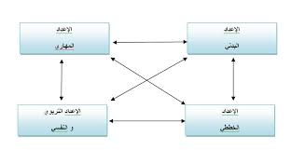
7. مبدأ التخطيط للوحدات التدريبية :
البرنامج التدريبي يجب أن يحتوي على العديد من الخصائص مثل : لياقة الجهاز الدوري والتنفسي، القوة العامة ، اللياقة اللاهوائية ، السرعة ، مقدار التطور المهارى ( العضلي – العصبي ) ، المرونة والإعداد النفسي.
مقدار الجهد الواقع على الخصائص السابقة الذكر من البرنامج التدريبي يجب أن يختلف تبعاً لفترة وقوعها خلال السنة التدريبية ولكن أيضاً تعتمد على نوع فعالية اللاعب ودرجة خبرته.
بشكل عام الاعداد الاساسي لجميع الفعاليات يجب أن يتركز على القوة العامة واللياقة الهوائية.
الدورات التدريبية تستمر عادة 3 أسابيع مع أخذ اسبوع ذو شدة منخفضة قبل البدء بالدورة التي تليها.
التدريب المهاري يجب أن لا ينفذ خلال دورة الحمل الشديد ولكن يجب أن تطبق في دورات ذات الأحمال المنخفضة أو ذات الشدة المنخفضة.
8

Slide 11
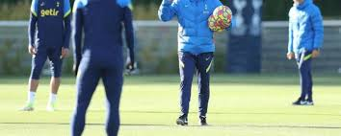
.مبدأ الاستمرارية :
اللياقة البدنية الحاصلة خلال فترات التدريب ذات الشدة العالية نستطيع أن نثبتها عن طريق العمل بجهد متوسط، لذلك من خلال التخطيط التدريبي فإن بعض المحددات تبقى مستمرة بنفس الكفاءة عن طريق استخدام أحمال قليلة بينما البعض الآخر يجب أن يبقى على حالته الطبيعية .

